Slide 1
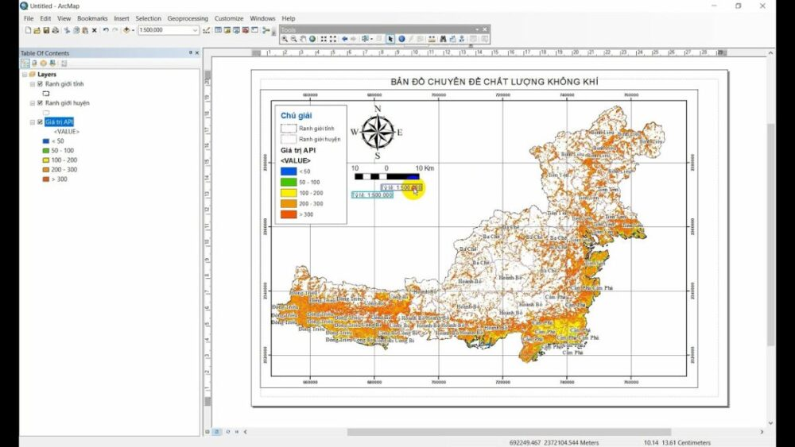
HIỆN TRẠNG ĐẢO XYZ NGÀY 23.04.26
09.30/23.04.26
Target 2
Target 1
Target 3
Hello World

